Slide 1
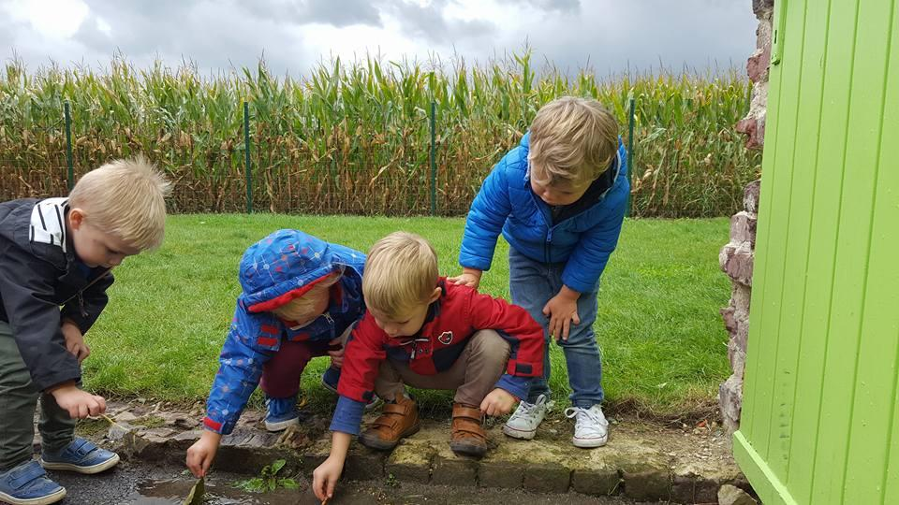
De eerste stapjes naar de kleuterklas
‘ t KLEIN SCHOOLKE
Waar kleine dromen groot worden

Slide 2
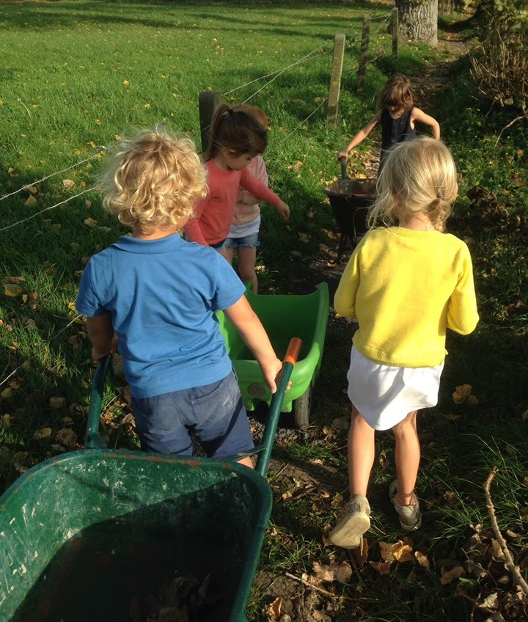
Inleiding
Is het uw eerste kindje dat straks naar school gaat? Dan hebt u waarschijnlijk heel wat vragen?
In deze brochure willen we daarop een antwoord geven, zodat u met een gerust hart de eerste schooldag tegemoet kunt gaan.
Verder vindt u ook wat algemene en praktische afspraken.

Slide 3
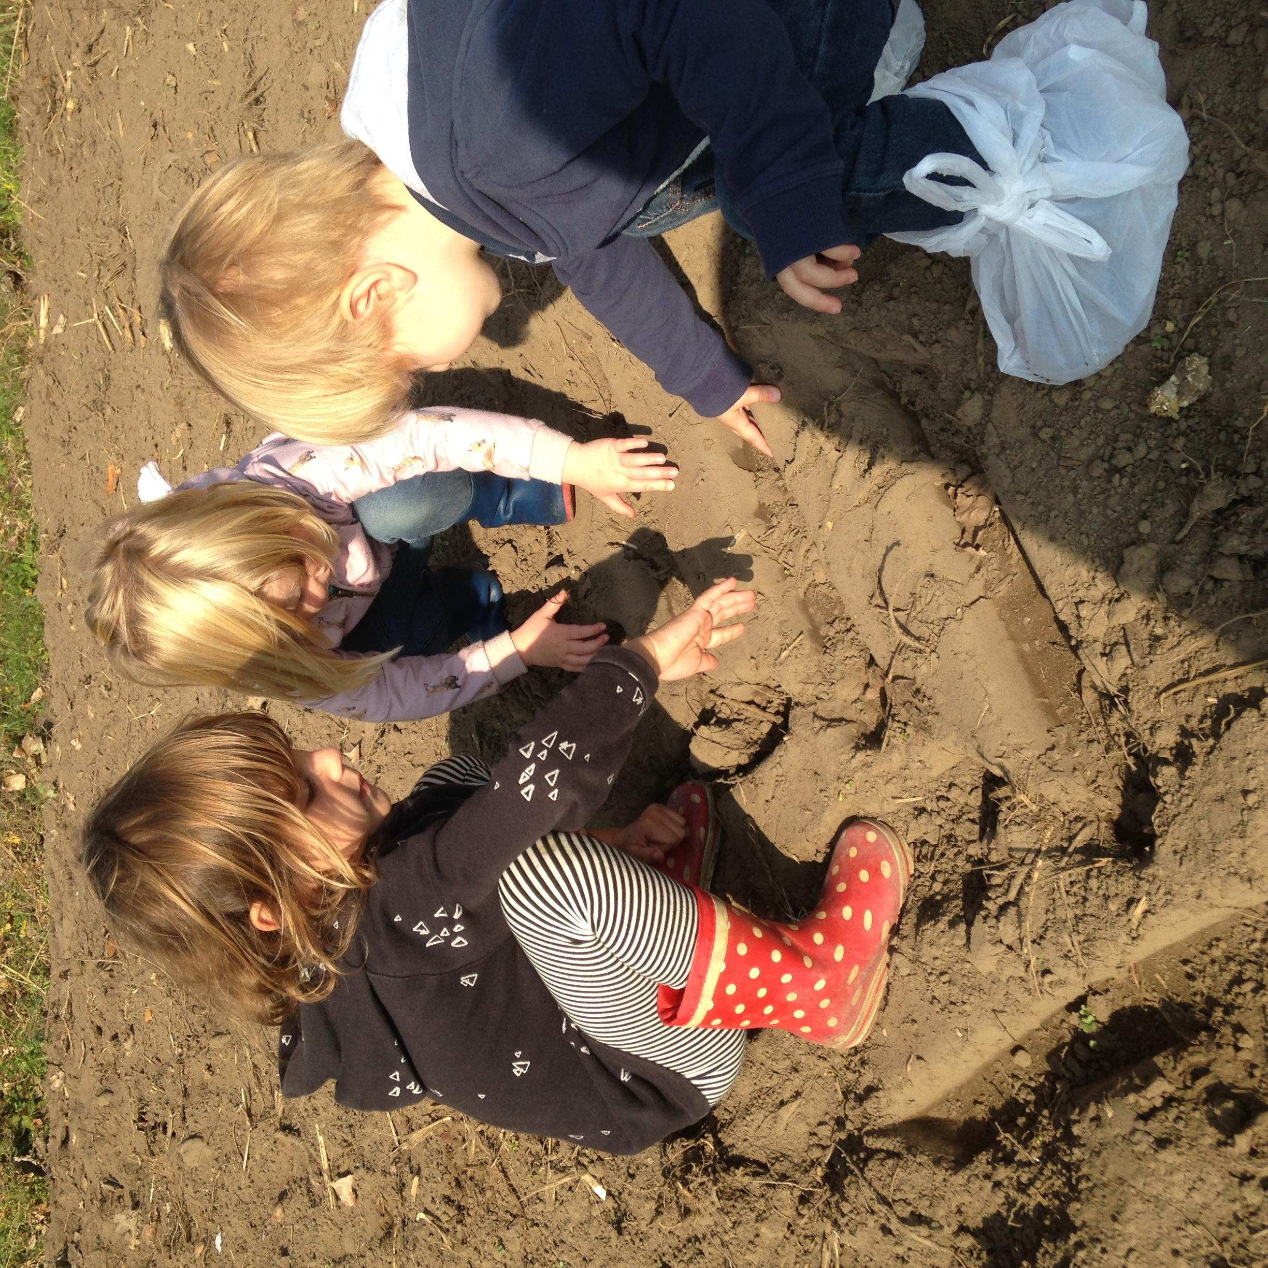
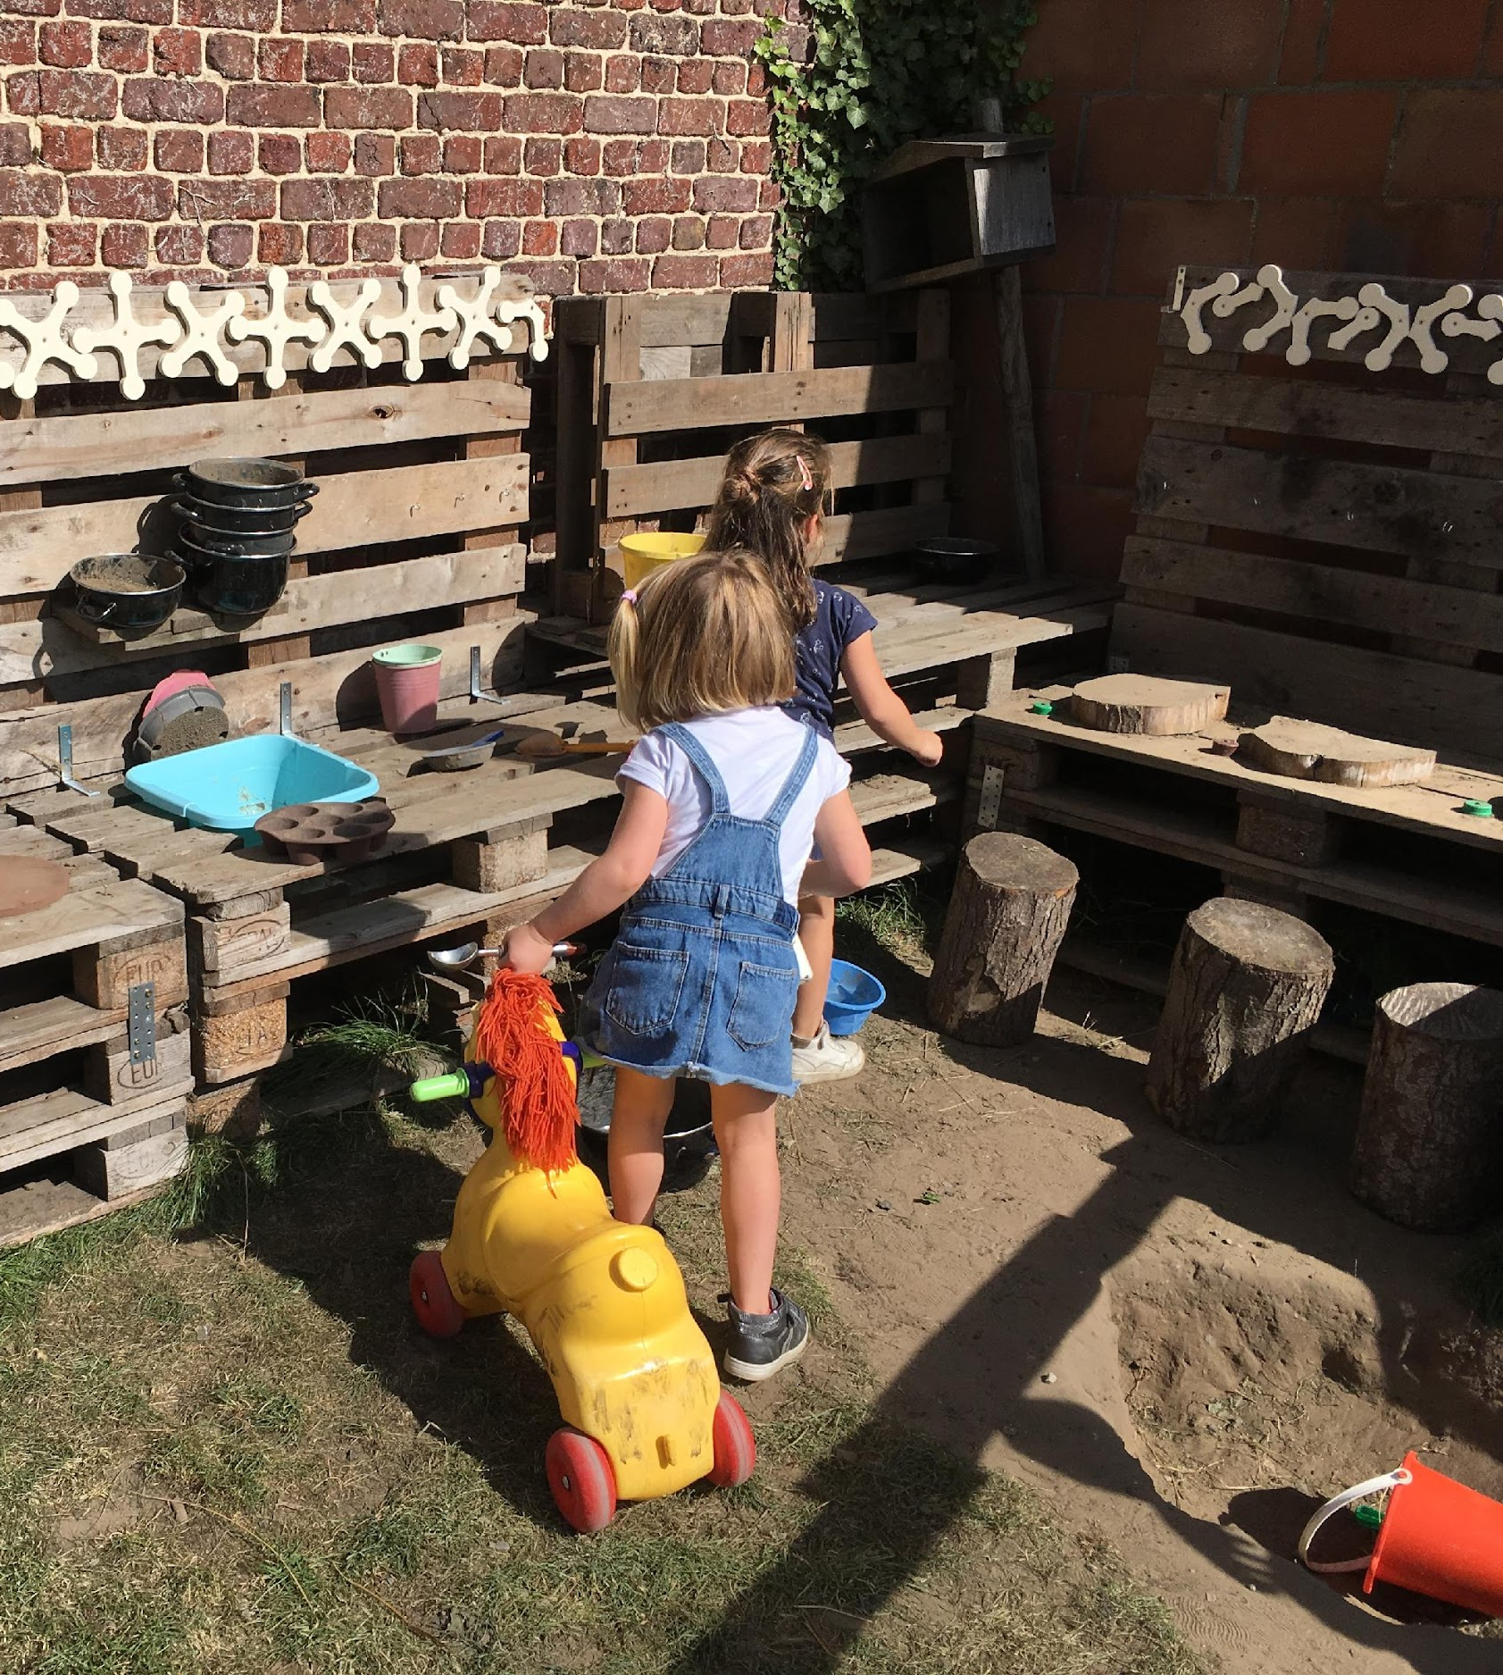
Welkom in ‘t klein schoolke
In de klas bieden we boeiende activiteiten aan die aansluiten bij de leefwereld en interesses van de kinderen.
Dit kunnen individuele, klassikale of groepsactiviteiten zijn.
Er wordt gedifferentieerd naar de noden en behoeften van het kind.
Wij zijn een 2 klassige kleuterschool.
De jongste klasgroep, “de ieniemienies”( peuter/1ste kk) en de oudste klasgroep, “de mini’s (2de kk) en de maxi’s (3de kk).”
Wij zijn een school waar zorgzaam zijn, groeien, plezier hebben, openheid tonen en respect hebben de motor zijn om tot leren te komen. Zodoende dat elk kind zich goed voelt en graag naar school komt. Als 2 klassige kleuterschool willen wij voortdurend aandacht besteden aan de eigenheid van elk kind in zijn/haar ontwikkeling. Zo komen wij tegemoet aan de noden en de mogelijkheden van de kinderen.
Wij zoeken de natuur regelmatig op tijdens dagdagelijkse activiteiten. ( seizoens-wandelingen, zwerfvuilacties, spelen in de buitenkeuken, het steentjesdorp, verhalen voorlezen, buiten turnen bij mooi weer,…) zodat de kinderen op fysiek, cognitief en sociaal vlak worden uitgedaagd op hun eigen tempo.
Op ‘t klein schoolke willen wij samen met jullie bouwen aan een mooiere wereld.
Wij maken samen school. Ouders, kinderen, juffen, directie,…
Onze klassen hebben verschillende speelhoeken die steeds worden aangepast binnen het thema..
Een school waar buiten spelen, leren wordt!!!

Slide 4
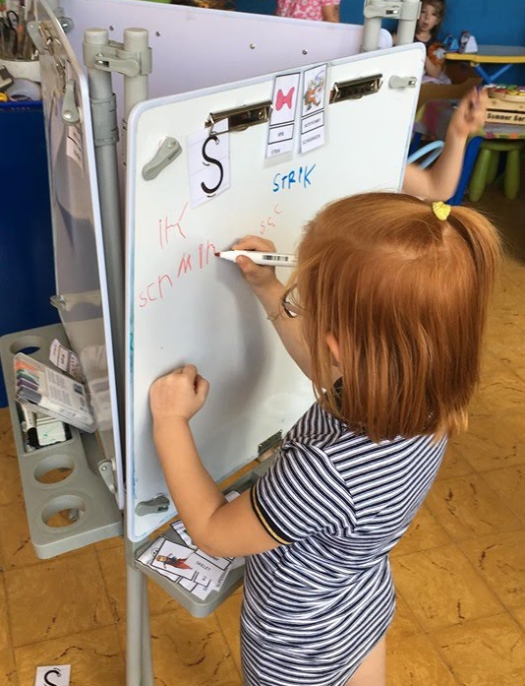
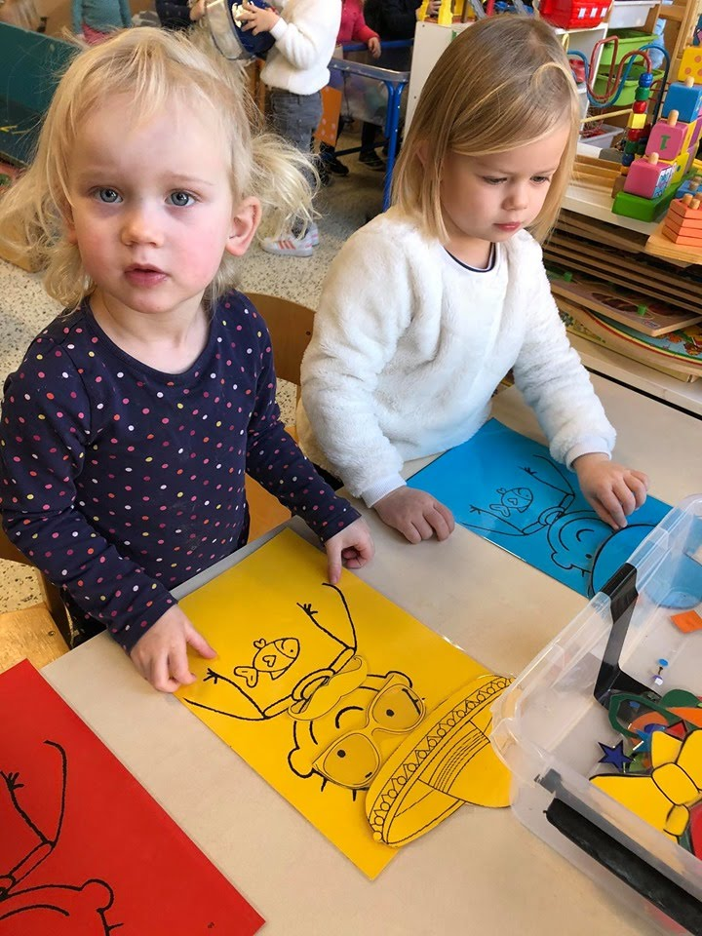
Klasaanbod
In de kleuterklas bieden wij elke dag verschillende activiteiten aan binnen een thema. Deze activiteiten verruimen de vaardigheden en de kennis van de kinderen op hun eigen tempo:
Enkele voorbeelden:
Taal: versjes, verhaaltjes,...
Wiskunde: verkennend tellen, hoeveelheden, sorteren
Muzisch: liedjes, drama, poppenkast.
Fijne motorische activiteiten waardoor we steeds beter worden in knippen, scheuren, prikken, tekenen.
Groot motorisch bewegen met ballen, ballonnen, linten.
Verkennen van waarden en normen: leren omgaan met onze gevoelens en zich leren inleven in andere kleuters.
Spelen in de hoekjes bevordert: leren delen, omgaan met andere kleuters, kunnen kiezen en nog zoveel meer!
Op stap in de natuur:
STEM
…
Kortom… te veel om op te noemen!
Dit alles gebeurt op een speelse manier, waarbij het leuk is om te *leren*

Slide 5
Wanneer mag uw kind voor het eerst naar school?
Uw kleuter kan pas op school effectief aanwezig zijn vanaf de eerstvolgende instapdatum nadat hij of zij de leeftijd van 2 jaar en 6 maanden heeft bereikt.
De volgende instapdata zijn mogelijk:
De eerste schooldag na de zomervakantie
De eerste schooldag na de herfstvakantie
De eerste schooldag na de kerstvakantie
De eerste schooldag van februari
De eerste schooldag na de krokusvakantie
De eerste schooldag na de paasvakantie
De eerste schooldag na O.L.H.-Hemelvaart
Voor de instapdatum mag uw kleuter niet op school aanwezig zijn.
Kom gerust eens langs op de school voor een rondleiding!
Een kleuter mag starten vanaf de eerstvolgende instapdatum nadat hij of zij de leeftijd bereikt heeft van 2 jaar en 6 maanden.

Slide 6
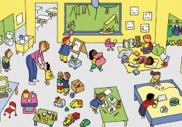
Hoe kan u uw peuter voorbereiden op de eerste schooldag?
Het is belangrijk om uw kleuter even kennis te laten maken met het klasgebeuren, de juf en de andere kleuters.
In onze kleuterschool wordt er vóór elke vakantie een instapvoormiddag georganiseerd, waarbij ouders en hun kind persoonlijk worden uitgenodigd.
Daar kunnen zij een eerste glimp opvangen van het klasgebeuren en de sfeer in de klas opsnuiven.
Enkele tips:
U bent welkom op de instapvoormiddag of peuterkijkavond.
U kan samen eens langs de school wandelen.
U kan samen met uw kind een schooltasje kopen. Zelf kiezen is altijd leuk!
U kan iets vertellen of foto’s tonen over je eigen kleutertijd.
Breng uw peuter af en toe in contact met leeftijdsgenootjes. Zo leren ze omgaan met anderen.
Maak uw peuter zeker niet bang van school.

Slide 7
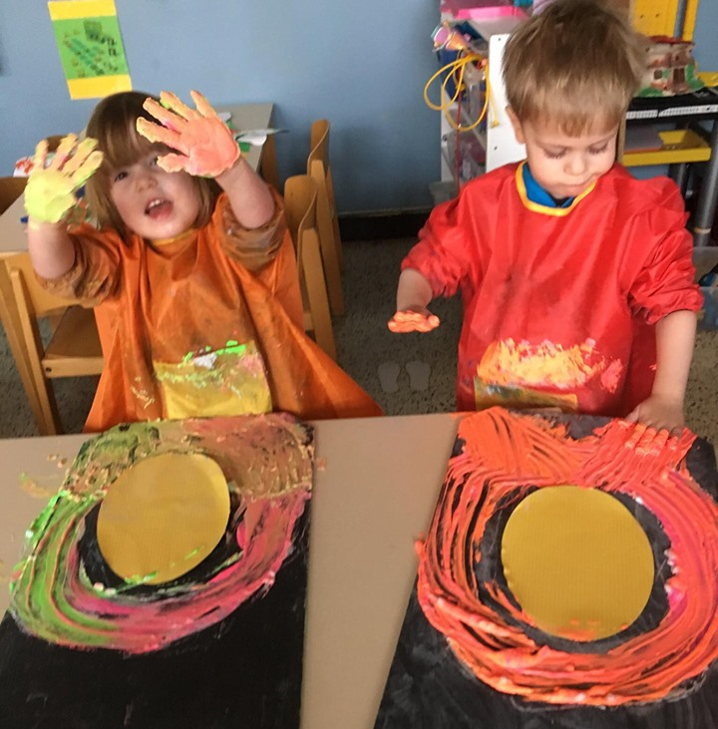
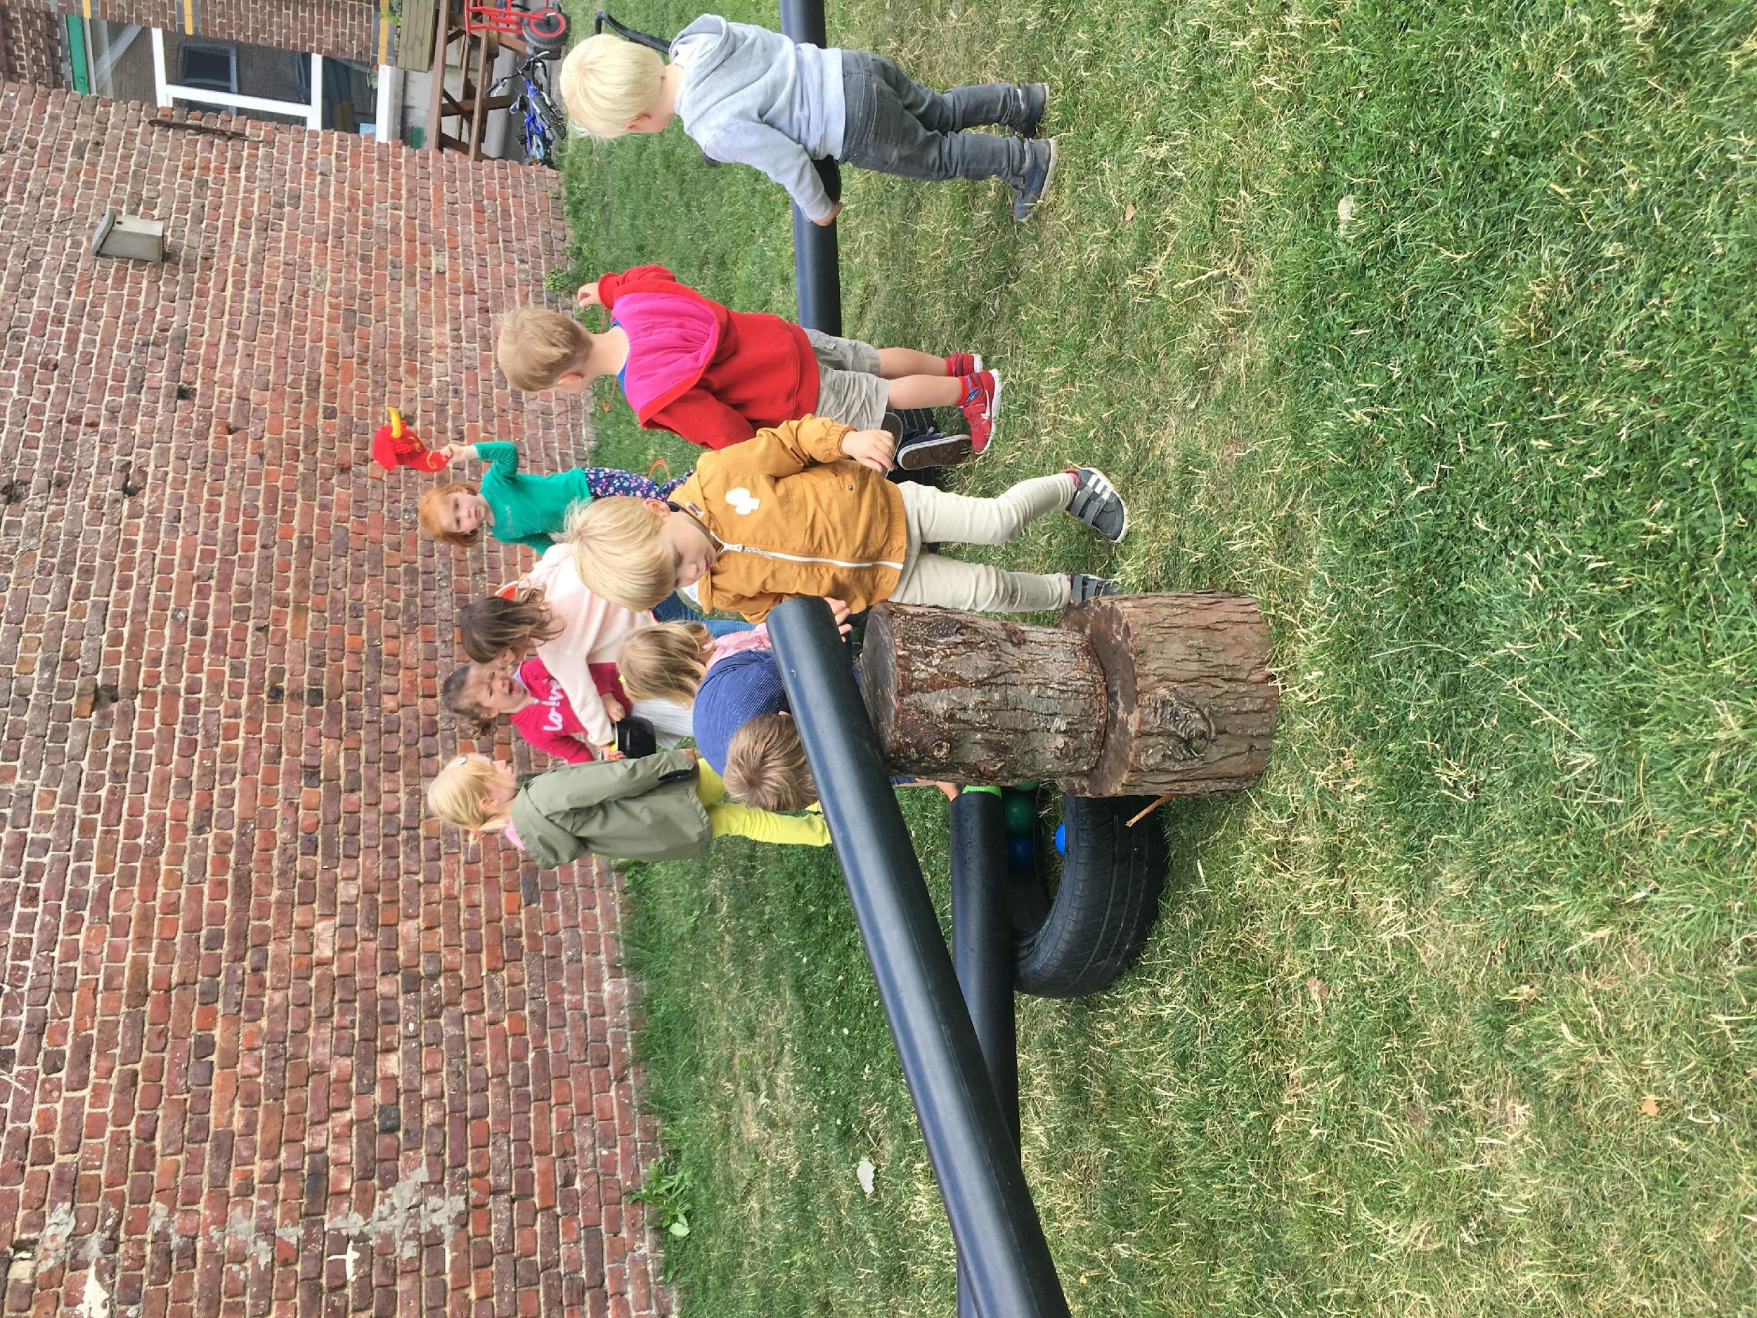
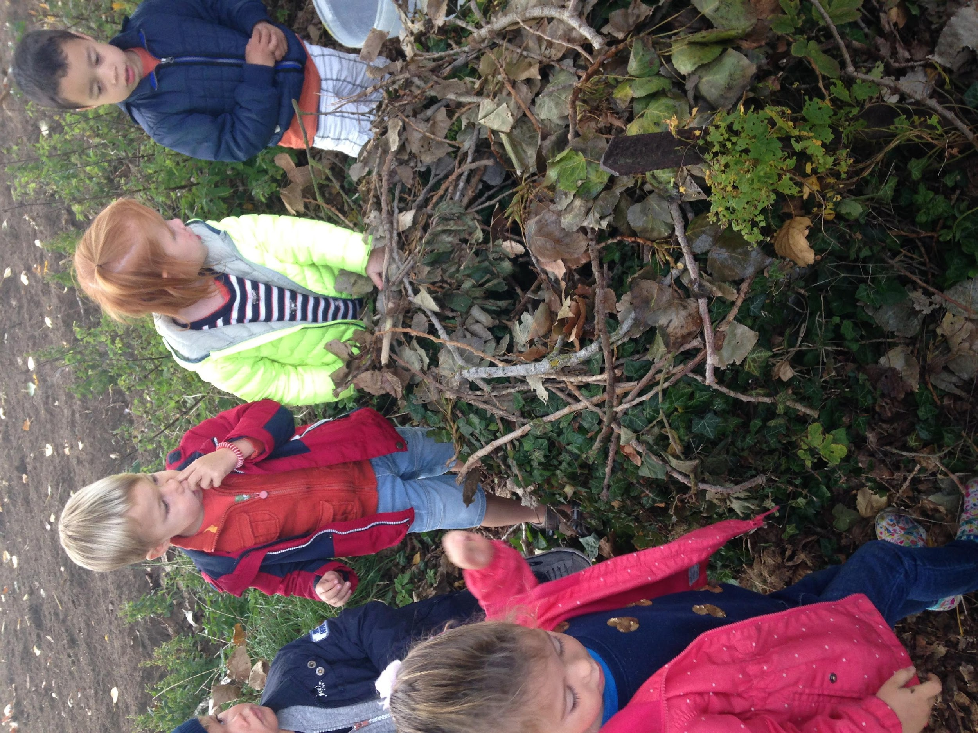
De eerste schooldag
Na een vermoeiende schooldag kan uw kleuter extra druk zijn, wenen, terug beginnen bedplassen of meer aandacht vragen. Dit is normaal. Probeer daarvoor begrip en geduld op te brengen.
In het begin vertellen kleuters meestal weinig of niets wat ze deden op school. Na elk thema zal u foto’s en het weekverslag via Gimme krijgen. Zo kan u zien wat we allemaal deden. Kijk samen naar de foto’s en praat erover.
Geef de werkjes die uw kind van school meebrengt een plaats in huis. Toon u blij om de werkjes, ook al ziet u enkel krabbels. Voor uw kind is het een prestatie. U zal merken dat de vormgeving telkens anders is. Spreek erover met uw kleuter..
Sommige kinderen gaan de eerste dagen erg enthousiast naar school, zelfs zonder huilen. Na enkele dagen beseffen ze dat ze enige tijd zonder mama en papa moeten, waardoor ze huilen of niet meer graag naar school komen. Geef hen de kans en tijd om te wennen aan deze nieuwe situatie.

Slide 8
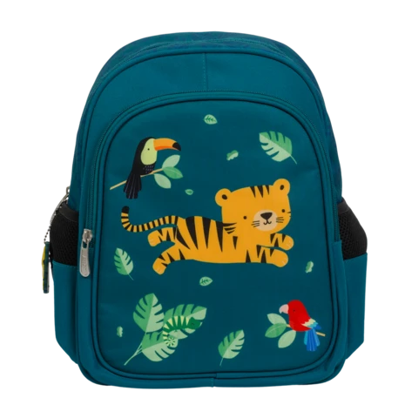
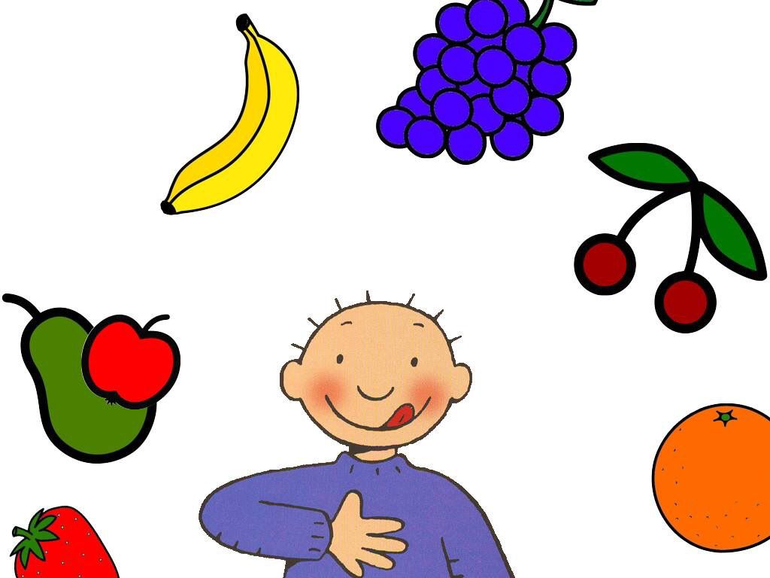
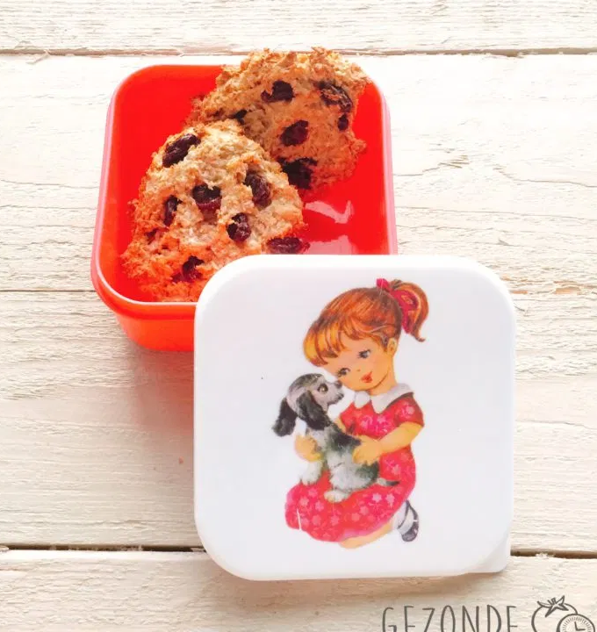
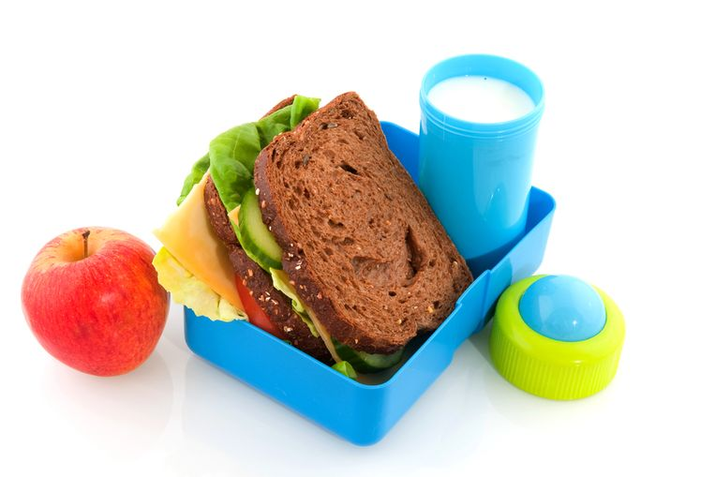
Wat neemt uw peuter mee naar school?
Geef uw kleuter een boekentasje mee met een eenvoudige sluiting, zodat uw kleuter het zelf kan open maken. In dit tasje zit best een zakdoekje.
Lievelingsknuffel en/of fopspeen mogen ook mee. Bij de moeilijke momenten zullen die zeker van pas komen. Later kunnen die thuis blijven als deze "troost" niet meer nodig is.
Voor het eetmoment van 10u brengen we een stuk fruit mee naar school. De juf wil dit zeker schillen en snijden. Noten, groenten of gedroogd fruit mogen zeker ook.
Om 15u eten we een lekkere gezonde koek. Dit wil zeggen geen chocolade en het koekje zit in een doosje zonder een papiertje. Zo zorgen wij op onze school voor minder afval.
Om 11.55 u kan uw kleuter boterhammen eten.
Daar kan - indien gewenst soep bij. Een warme maaltijd op school kan ook.
Geen snoep op school!
Bij de eetmomentjes hebben we steeds een flesje water bij. Zorg ervoor dat de fles een niet al te grote opening heeft. Zo vermijden we het morsen en kan uw kleuter gemakkelijk drinken.

Slide 9
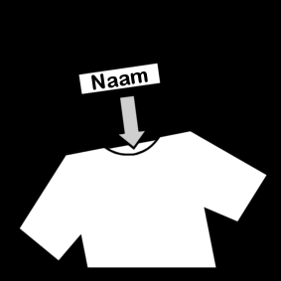
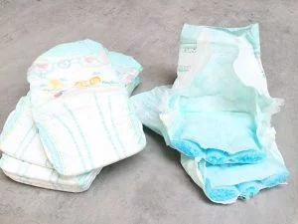
Een ongelukje is snel gebeurd. Reserve kledij is aanwezig op school. Maar er mag ook zeker iets in de boekentas.
Graag 1 doos papieren zakdoekjes en 1 pak vochtige doekjes voor doorheen het jaar. Dank!
TIP:
Gelieve alles goed te naamtekenen. Boekentas, drinkfles, jas, muts, sjaal, koekendoos, boterhamdoos…
Wanneer ik nog niet helemaal zindelijk ben, breng ik luiertjes en een pakje vochtige doekjes mee naar de klas.

Slide 10
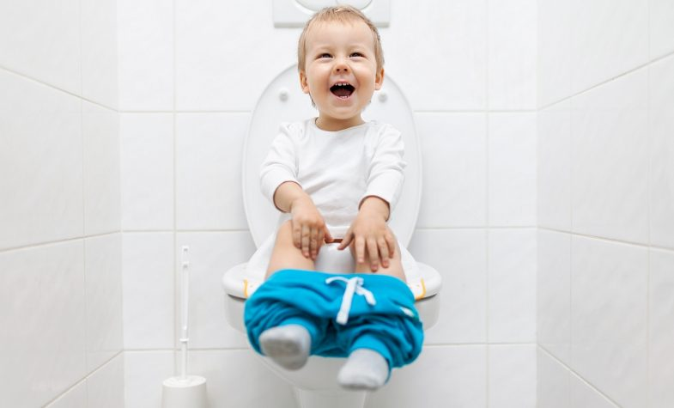
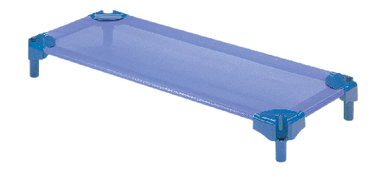
Slaapruimte en toiletgebruik.
Rustmomentje in de klas.
Na de maaltijd is het mogelijk dat de kinderen nog een dutje doen.
in de klas
Toiletgebruik
Toiletjes zijn op maat van de kleuter en peuter..
We gaan op regelmatige tijdstippen SAMEN naar het toilet.
Er zijn potjes aanwezig voor de allerkleinsten.
Er is een verzorgingstafel:
graag voldoende luiers en vochtige doekjes indien uw kindje nog niet zindelijk is.
we stimuleren de zindelijkheid verder op school door momentjes te voorzien waar de kinderen op het potje kunnen zitten en kunnen oefenen.
Oefenen jullie thuis ook verder?

Slide 11
Praktische tips en informatie
Opvang:
Dagelijks, ook op woensdag is er opvang voorzien.
De opvang gaat door op de school.
Voorschoolse opvang van 7u-8u.
Naschools gaat dit door van 16u-18u.
De voor en naschoolse opvang is betalend.
Op woensdag is er opvang tot 13u op ‘t klein schoolke, nadien is er mogelijkheid tot opvang tot 16u op de hoofdschool. Gelieve vooraf te verwittigen indien u opvang wenst op woensdag.
Middagmalen:
‘s Middags kan er op school warm gegeten worden. De prijzen krijg je via de infobrochure in het begin van het schooljaar. Middagtoezicht door derden wordt aangerekend. (MTZ)
Je kind kan ook boterhammen meebrengen van thuis.
Gezonde drank zoals soep is dagelijks te verkrijgen. Water is altijd aanwezig.
CLB:
Onze scholengemeenschap is aangesloten bij het CLB.
Vrij centrum voor leerlingbegeleiding Zuid- Oost-Vlaanderen
Burgschelde 7 9700 Oudenaarde.
kleuters van de 1ste kleuterklas en hun ouders worden ook in de loop van het schooljaar gecontacteerd door het CLB om samen deel te nemen aan het medisch toezicht.
Schooluren:
Ma: 8u45- 11.55u/ 13u-15u45
Di: 8u45-11.55u/ 13u-15u45
Woe: 8u45- 11u30
Do: 8u45-11.55u/ 13u-15u45
Vrij: 8u45- 11.55u/ 13u-15u

Slide 12
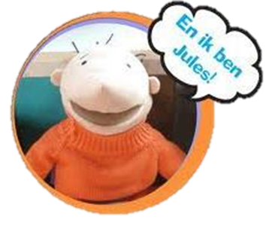
Klasafspraken
Klaspop Jules: Onze klaspop is Jules. Elke dag maken wij Jules wakker en op het einde van de dag leggen we hem in zijn bedje. Jules doet alle activiteiten mee in de klas.
Laarsjes: Wij exploreren veel in de aarde, op het gras in de plassen en en en… Daarom vragen wij om laarsjes mee te geven aan uw kleuter. We bewaren de laarsjes op school.
In de klas heeft elk kleuter een eigen symbooltje. Dit vinden we steeds terug: aan hun kapstokje, op hun plaats, op hun mapje op hun werkjes en aan hun boekentasje….
Elke donderdag krijgt uw kleuter het heen en weer mapje mee naar huis (op dat mapje staat het symbooltje van uw kind). Gelieve dit mapje elke week terug te bezorgen aan de juf.
In de map kan u:
administratie terugvinden zoals extra brieven of facturen enz.
U kunt ook steeds een berichtje op deze manier terug meegeven of iets meedelen aan de juf.
Knutselwerkjes + liedjes en versjes map: Komen regelmatig mee naar huis in een zak. Graag de tekeningen eruit en de zak terug bezorgen aan de juf.

Slide 13
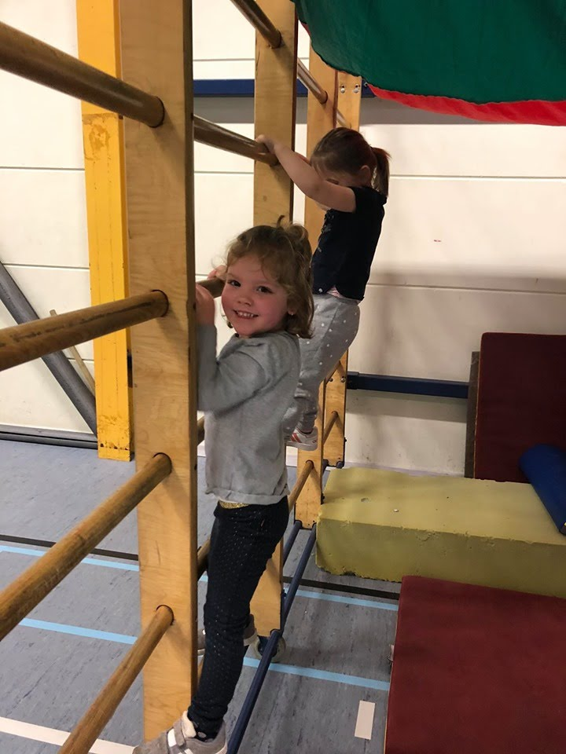
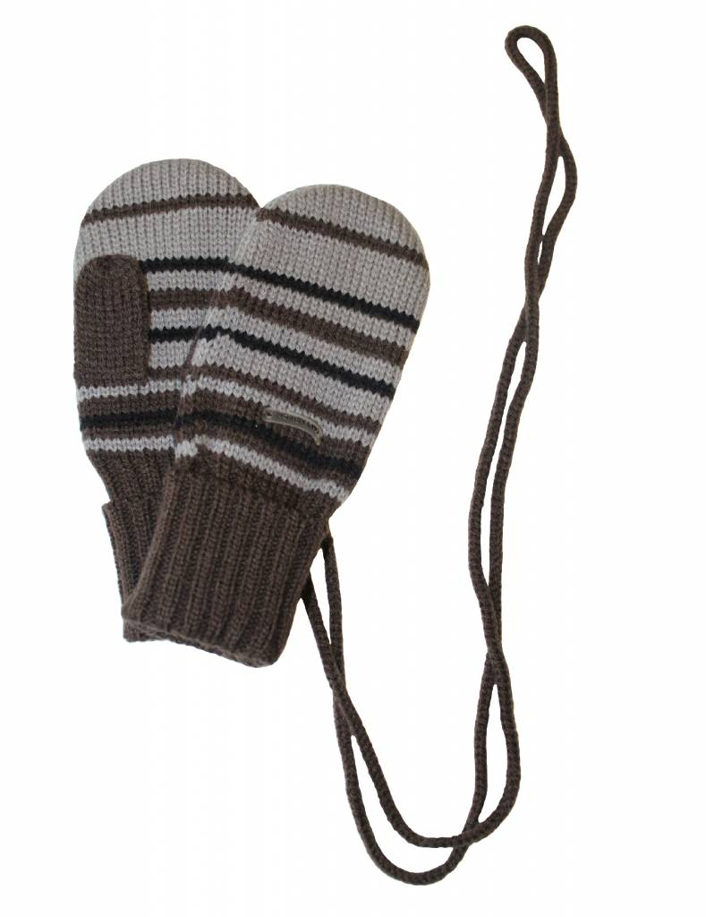
Tips
Gelieve de kleuters op de turndagen gemakkelijke kledij – schoeisel aan te trekken. Turnen gebeurt bij onze turnjuf: juf Veerle.
Om de band met thuis graag zichtbaar te maken in de klas mogen jullie aan jullie kleuter allerlei foto’s meegeven naar de klas van de personen, dieren die hen dierbaar zijn. Opa’s, oma’s, ouders, broer(s),zus(sen), huisdiertje(s). We geven deze dan een mooi plaatsje in de klas.
We leggen graag de nadruk op zelfstandigheid:
voorzie uw kleuter van gemakkelijke kledij, zodat hij/zij zichzelf aan- en uit kan kleden en “ongelukjes” zoveel
mogelijk vermeden kunnen worden.
In de winter zijn wanten gemakkelijker dan handschoenen.

Slide 14
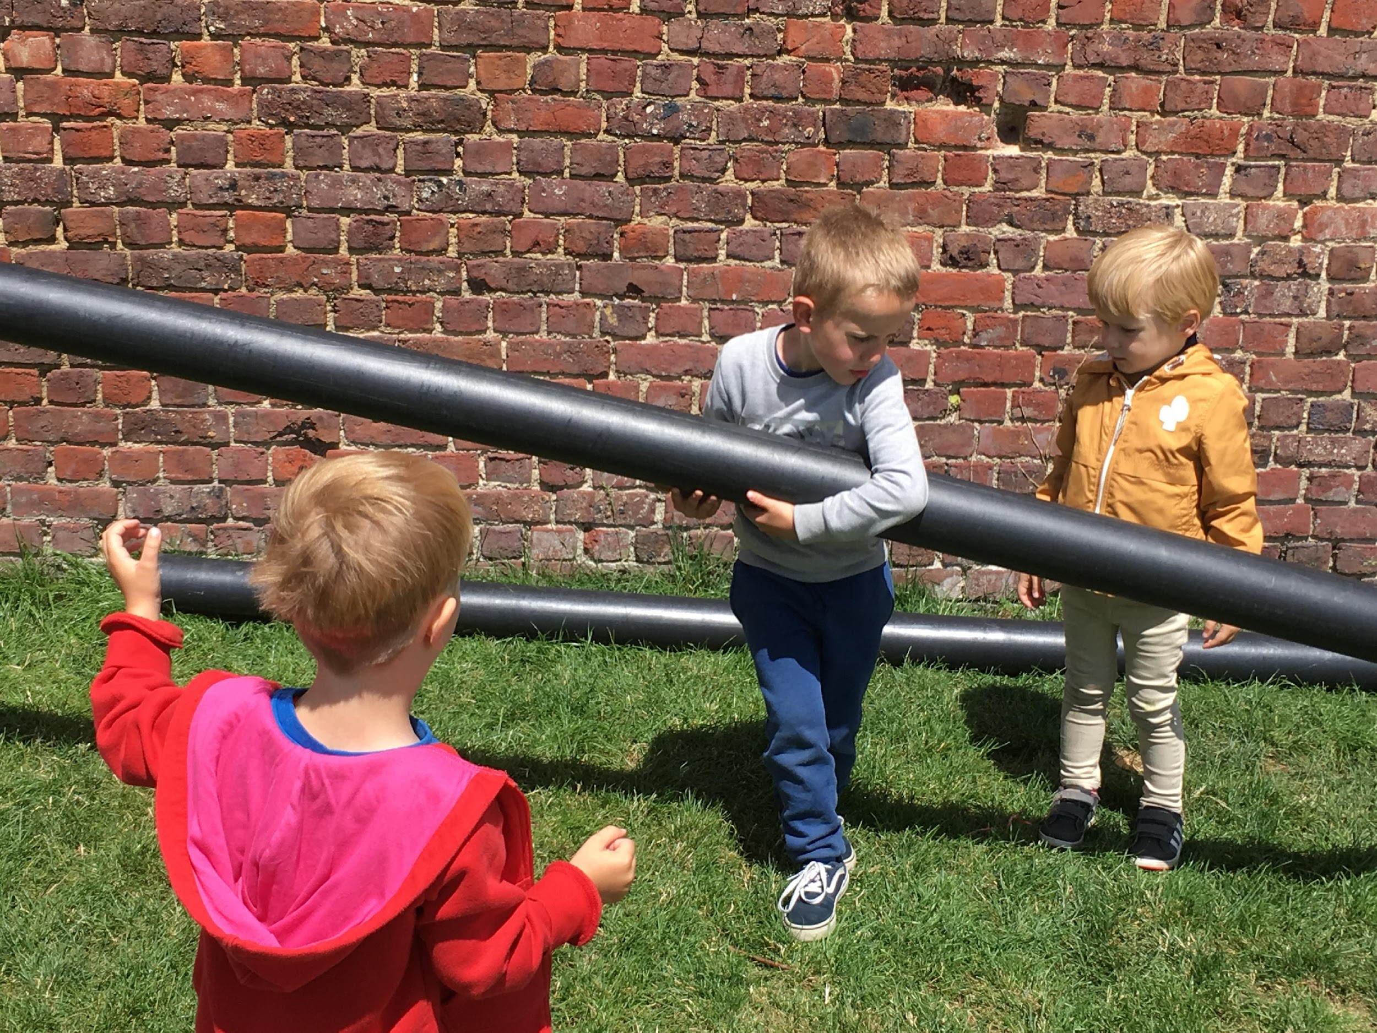
Contact ouders en school
Om een zo goed mogelijk contact te onderhouden tussen de school en de ouders, heeft de directie samen met de kleuterjuffen enkele activiteiten gepland.
Heen - en weer map tussen klasjuf en ouders.
In september is er een infoavond voorzien, waarbij uitleg gegeven wordt door de kleuterjuffen. Hier kunnen ouders ook eventuele vragen stellen en bijkomende inlichtingen verkrijgen van de juffen en directie.
Voor iedere vakantieperiode is er een instapdag voorzien. Zo hebben nieuwe kleuters de kans eens een schooldag mee te beleven, samen met hun nieuwe vriendjes.
In de loop van het schooljaar zijn er 2 à 3 oudercontactavonden.
Ook organiseren we 2 à 3 peuterkijkavonden doorheen het jaar. Ouders die nieuwsgierig zijn naar de werking van de school zijn welkom!
GIMME: Is een digitaal platform waarbij alle nieuwsbrieven, themabrieven, foto’s, nieuwtjes worden doorgestuurd naar alle ouders.
Facebookpagina: ‘t klein schoolke
⇒ N.a.v de nieuwe privacy wetgeving, kan u in elk inschrijvingsformulier een document terugvinden waar u kan aanduiden voor welke gelegenheden foto’s van uw kind wel of niet mogen worden gebruikt.

Slide 15
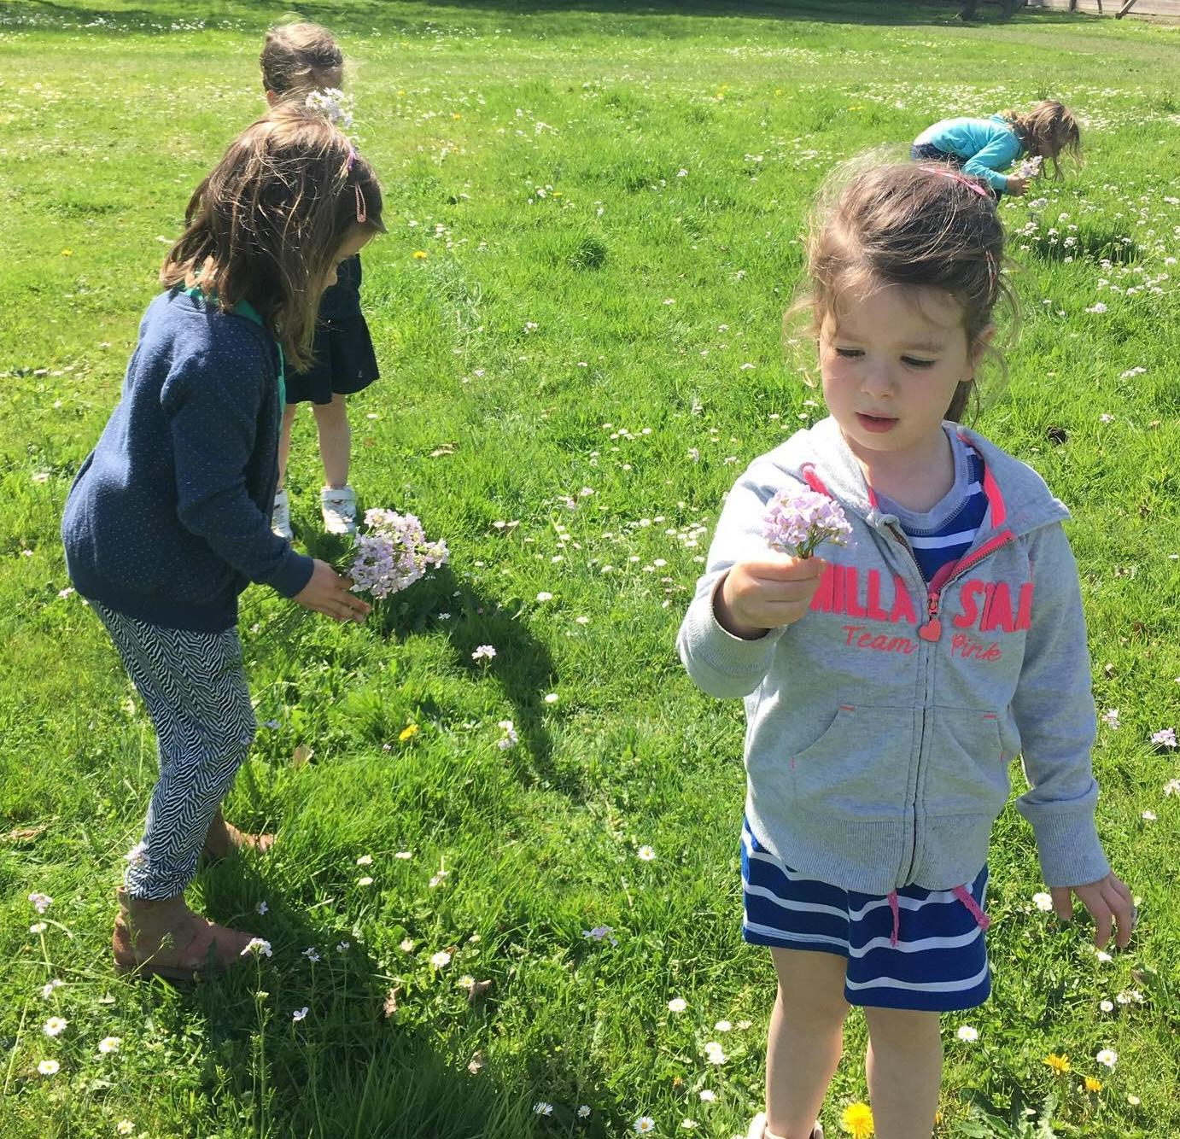
U kan ons altijd bereiken via:
Hoofdschool
Steenweg 41
Asper 09/384 40 28
‘T Klein schoolke
Stationstraat 69
Asper 09/384 49 28
De Kleutergaard
Gentweg 8
Vurste 09/384 49 26
Directie: directie.vbasper@sgkruizinga.be
Website: https://www.vbsasper.be/
https://www.facebook.com/kleinschoolkedoetdespartacus//

Slide 16
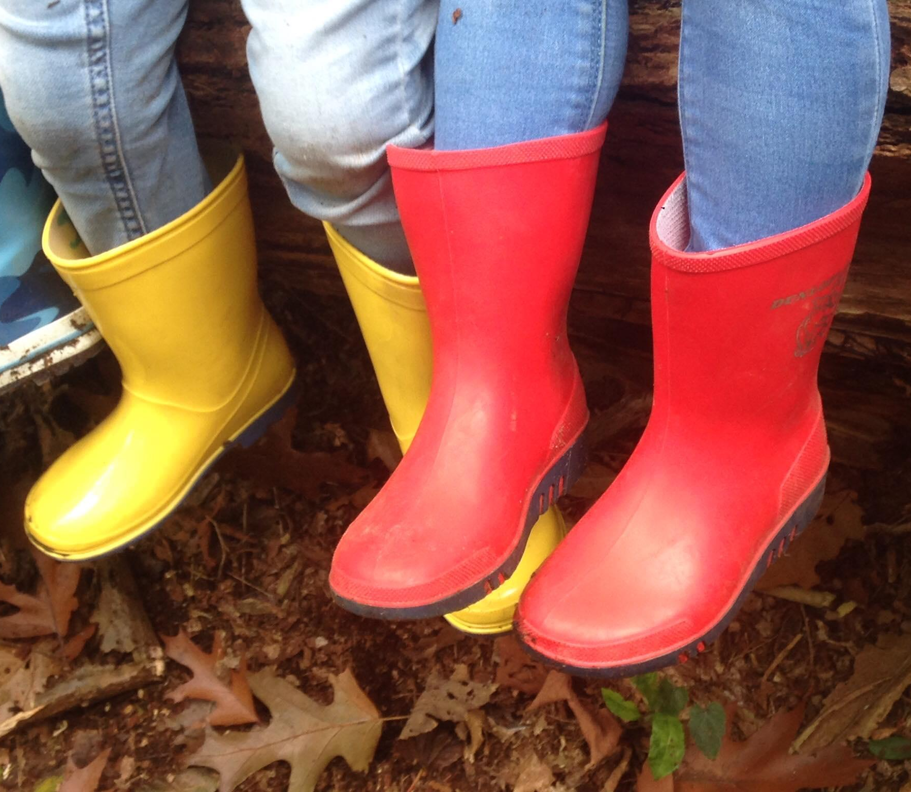
Wij kijken er alvast naar uit om jou te mogen ontmoeten!
‘t KLEIN SCHOOLKE

